Slide 1



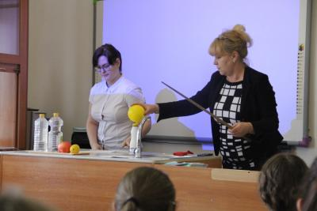
Муниципальное бюджетное общеобразовательное учреждение средняя общеобразовательная школа № 1 имени А.И.Герцена муниципального образования Тимашевский район
«Форсайт компетенций
(Разработка и апробация инновационной модели формирования опережающих надпрофессиональных компетенций старшеклассников)»
Авторы:
А.И. Колодий, директор МБОУ СОШ № 1,
Н. В. Панченко, заместитель директора по УМР, Т.Л. Гаврилова, педагог- психолог.

Slide 2

Муниципальное бюджетное общеобразовательное учреждение
средняя общеобразовательная школа № 1 имени А.И.Герцена
муниципального образования Тимашевский район
Объект исследования – школьная система предпрофильной подготовки и профильного обучения.
ЦЕЛЬ - разработка и опытно эксперимен-тальная проверка модели образовательного процесса школы, обеспечивающего форми-рование опережающих надпрофессиональ-ных компетенций старшеклассников.
.

Slide 3
Муниципальное бюджетное общеобразовательное учреждение
средняя общеобразовательная школа № 1 имени А.И.Герцена
муниципального образования Тимашевский район
Гипотеза исследования: состоит в предположении о том, что формирование опережающих надпрофессиональных компетенций старшеклассников будет эффективным, если в образовательной организации реализован комплекс организационно-педагогических условий, включающих диагностический блок, блок правового регулирования, организационно-управленческий блок, педагогический блок.

Slide 4


Муниципальное бюджетное общеобразовательное учреждение средняя общеобразовательная школа № 1 имени А.И.Герцена муниципального образования Тимашевский район
Задачи
-Анализ научно-методической литературы по данной проблеме;
--Разработать диагностические методики оценки уровня надпрофессиональных компетенций учащихся;
-Привлечь педагогов к поиску технологий, методик, приемов, форм и средств формирования надпрофессиональных компетенций.
-Определение тематики и проведение педагогических, научно-методических советов, обучающих семинаров;
-Оценить уровень компетентности учащихся в целом и каждой из надпрофессиональных компетенций отдельно.
инновационного
проекта

Slide 5
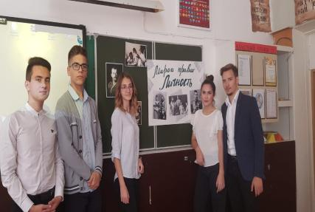
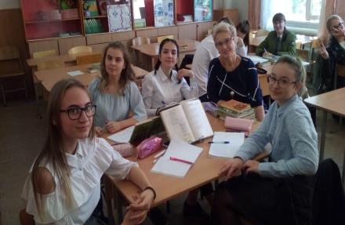
Муниципальное бюджетное общеобразовательное учреждение
средняя общеобразовательная школа № 1 имени А.И.Герцена
муниципального образования Тимашевский район
Надпрофессиональные (ключевые) компетенции – это универсальные знания, умения и навыки, свойства и способности выпускника, обеспечивающие его профессиональную мобильность, конкурентоспособность и социальную защищенность в условиях рыночной экономики.

Slide 6

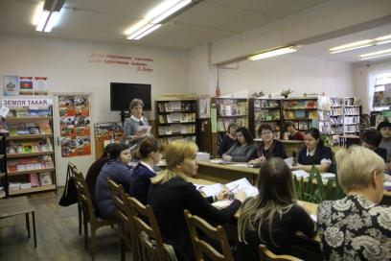
Муниципальное бюджетное общеобразовательное учреждение
средняя общеобразовательная школа № 1 имени А.И.Герцена
муниципального образования Тимашевский район
ОСНОВНАЯ ИДЕЯ –проекта заключается в создании комплекса организационно-педагогических условий, которые позволять старшеклассникам приблизиться к профессиям и сформировать материальные, формальные и личностные надпрофессиональные компетенции.

Slide 7





Модель формирования
надпрофессиональных компетенций
Организационно-педагогические условия
Блок ДИАГНОСТИЧЕСКИЙ
Блок
ПРАВОВОГО РЕГУЛИРОВАНИЯ
Блок ПЕДАГОГИЧЕСКИЙ
Блок ОРГАНИЗАЦИОННО-УПРАВЛЕНЧЕСКИЙ
1.ДИАГНОСТИКА ПЕДАГОГОВ
2. МОНИТОРИНГ УРОВНЯ СФОРМИРОВАННОСТИ КОМПЕТЕНЦИЙ УЧАЩИХСЯ
1.ПАКЕТ НОРМАТИВНЫХ ДОКУМЕНТОВ
2. УЧЕБНЫЙ ПЛАН
3. РАБОЧИЕ ПРОГРАММЫ
1.ВНЕДРЕНИЕ НОВЫХ ТЕХНОЛОГИЙ
2. АПРОБАЦИЯ МОДЕЛИ
3. АНАЛИЗ ИНСТРУМЕНТАРИЯ
1. ПРАКТИЧЕСКИЕ КОНФЕРЕНЦИИ
2. МЕТОДИЧЕСКИЕ СЕМИНАРЫ
3. КРУГЛЫЕ СТОЛЫ
ФОРМЫ ОРГАНИЗАЦИИ ДЕЯТЕЛЬНОСТИ УЧАЩИХСЯ
«МАТРИЦА ЗНАНИЙ» - ПОСТРОЕНИЕ ИНДИВИДУАЛЬНОГО ОБРАЗОВАТЕЛЬНОГО МАРШРУТА.
ОБУЧЕНИЕ В ВИРТУАЛЬНОЙ СРЕДЕ
УРОКИ
ВНЕУРОЧНАЯ ДЕЯТЕЛЬНОСТЬ
СЕТЕВОЕ ВЗАИМОДЕЙСТВИЕ С ПРЕДПРИЯТИЯМИ Г. ТИМАШЕВСКА
ВНЕУРОЧНАЯ ЗАНЯТОСТЬ
ПОРТРЕТ ВЫПУСКНИКА

Slide 8
Муниципальное бюджетное общеобразовательное учреждение
средняя общеобразовательная школа № 1 имени А.И.Герцена
муниципального образования Тимашевский район
Мотивационная готовность педагогов к инновационной деятельности
Уровень | Критерии | Данные опроса
 |  | чел. | % от числа опрошенных
Высокий | 12-10 | 7 | 18%
Средний | 9-7 | 22 | 58%
Низкий | 6- | 9 | 24%

Slide 9
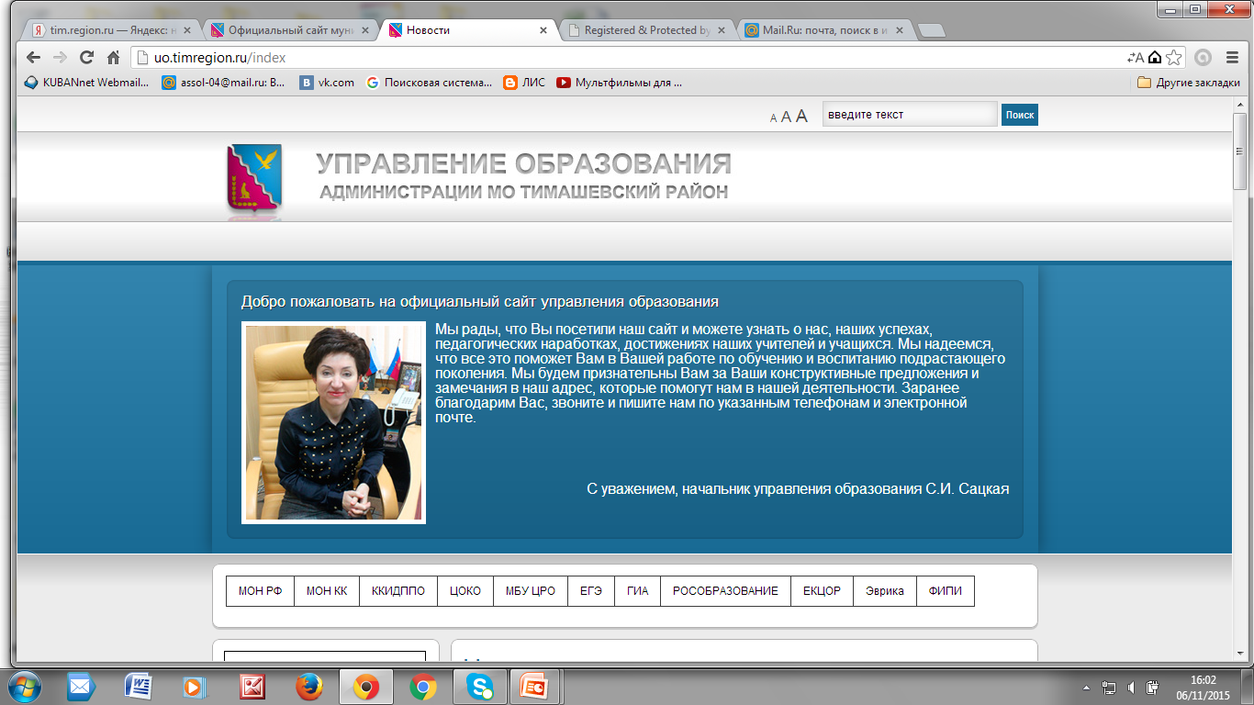
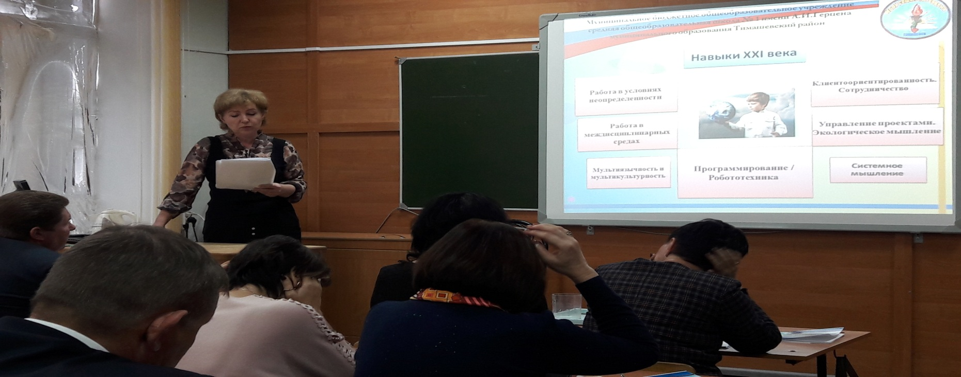
Муниципальное бюджетное общеобразовательное учреждение
средняя общеобразовательная школа № 1 имени А.И.Герцена
муниципального образования Тимашевский район
Подготовительный этап
Блок «Теоретические основы компетентностного подхода»
Семинар «Основные понятия компетентностного подхода»;
Семинар «Сущность компетентностного подхода».

Slide 10



Муниципальное бюджетное общеобразовательное учреждение
средняя общеобразовательная школа № 1 имени А.И.Герцена
муниципального образования Тимашевский район
Навыки XXI века
Работа в условиях неопределенности
Клиентоориентированность.
Сотрудничество
Работа в междисциплинарных средах
Управление проектами. Экологическое мышление
Мультиязычность и мультикультурность
Программирование / Робототехника
Системное мышление

Slide 11
Муниципальное бюджетное общеобразовательное учреждение
средняя общеобразовательная школа № 1 имени А.И.Герцена
муниципального образования Тимашевский район
Подготовительный этап
Блок «Исследование педагогического инструментария формирования надпрофессиональных компетенций»
Семинар «Организация работы с понятиями для формирования и диагностики учебно-познавательной и информационной компетенций»;
Семинар «Приемы формирования и диагностики учебно-познавательной и информационной компетенций»;
Семинар «Возможности развивающих педагогических технологий в формировании надпрофессиональных компетенций».

Slide 12
Муниципальное бюджетное общеобразовательное учреждение
средняя общеобразовательная школа № 1 имени А.И.Герцена
муниципального образования Тимашевский район
Диагностический этап
№ | Надпрофессиональные компетенции и их компоненты | Порядковые номера учащихся, баллы
 |  | 1 | 2 | 3 | 4 | 5 | 6 | 7 | 8 | 9 | 10
1. | Ценностно-смысловая компетенция– компетенция в сфере мировоззрения, связанная с ценностными представлениями ученика, его способностью видеть и понимать окружающий мир, ориентироваться в нем, осознавать свою роль и предназначение, уметь выбирать целевые и смысловые установки для своих действий и поступков, принимать решения. Проявление устойчивого интереса к своей будущей профессии, умение нести ответственность за результаты своей работы.
1.1. | Учащийся знает, понимает содержание компетенции (когнитивный аспект)
1.2. | Учащийся готов к демонстрации компетентности (мотивационный аспект
1.3. | В процессе обучения учащийся часто демонстрирует компетентность (поведенческий аспект)
1.4. | Для учащегося важно демонстрировать компетентность, учиться этому (ценностно-смысловой аспект)
1.5. | Учащийся хочет (может, ему нравится) быть компетентным (эмоционально-волевая регуляция

Slide 13
Муниципальное бюджетное общеобразовательное учреждение
средняя общеобразовательная школа № 1 имени А.И.Герцена
муниципального образования Тимашевский район
Диагностический этап
Надпрофессиональная компетенция |  | Порядковые номера учащихся, баллы
 |  | 1 |  |  | 2 |  |  | 3 |  |  | 4
 |  | э 1 | э 2 | э 3 | э 1 | э 2 | э 3 | э 1 | э 2 | э 3 | э 1 | э 2 | э 3
Ценностно-смысловая | 1.1 | 2 | 3 | 2 | 3 | 2 | 2 | 1 | 2 | 1 | 2 | 1 | 3
 | 1.2 | 4 | 1 | 3 | 1 | 1 | 1 | 1 | 1 | 1 | 1 | 1 | 2
 | 1.3 | 2 | 1 | 1 | 3 | 2 | 1 | 0 | 3 | 1 | 2 | 3 | 1
 | 1.4 | 2 | 1 | 0 | 4 | 2 | 0 | 1 | 3 | 0 | 1 | 3 | 3
 | 1.5 | 3 | 1 | 3 | 1 | 2 | 2 | 2 | 3 | 2 | 2 | 3 | 3
 | Итог | 1,93 |  |  | 2 |  |  | 1 |  |  | 2
Общекультурная | 2.1 | 2 | 1 | 3 | 1 | 2 | 2 | 1 | 3 | 2 | 2 | 3 | 3
 | 2.2 | 4 | 1 | 0 | 1 | 1 | 1 | 1 | 2 | 2 | 2 | 1 | 3
 | 2.3 | 3 | 1 | 0 | 2 | 1 | 0 | 3 | 1 | 3 | 3 | 1 | 0
 | 2.4 | 2 | 1 | 0 | 2 | 3 | 3 | 1 | 3 | 3 | 2 | 1 | 1
 | 2.5 | 1 | 1 | 0 | 1 | 3 | 1 | 1 | 3 | 3 | 1 | 3 | 3
 | Итог | 1,33 |  |  | 2 |  |  | 2 |  |  | 2
Учебно-познавательная | 3.1 | 3 | 1 | 1 | 2 | 1 | 1 | 2 | 1 | 1 | 3 | 1 | 1
 | 3.2 | 2 | 1 | 3 | 2 | 1 | 3 | 2 | 1 | 3 | 1 | 1 | 3
 | 3.3 | 1 | 1 | 3 | 1 | 1 | 3 | 1 | 1 | 3 | 1 | 1 | 2
 | 3.4 | 1 | 1 | 1 | 1 | 1 | 1 | 2 | 3 | 1 | 1 | 3 | 1
 | 3.5 | 1 | 1 | 1 | 1 | 1 | 3 | 2 | 3 | 3 | 2 | 1 | 3
 | Итог | 1,47 |  |  | 2 |  |  | 2 |  |  | 2

Slide 14
Муниципальное бюджетное общеобразовательное учреждение
средняя общеобразовательная школа № 1 имени А.И.Герцена
муниципального образования Тимашевский район
Диагностический этап
Монотонное преобразование экспертных оценок (10 «Б» класс)
Уровень компетентности | Ценностно-смысловая (%) | Общекуль турная (%) | Учебно- познавательная (%) | Инфор-мационная (%) | Социально-трудовая (%) | Личностного самосоверш | Итог
Крайне низкий (0) | 0 | 0 | 0 | 0 | 0 | 0 | 0
Низкий (1) | 29 | 40 | 29 | 36 | 28 | 12 | 29
Средний (2) | 60 | 48 | 56 | 56 | 36 | 80 | 56
Выше среднего (3) | 11 | 12 | 15 | 8 | 36 | 8 | 15
Высокий (4) | 0 | 0 | 0 | 0 | 0 | 0 | 0

Slide 15
Муниципальное бюджетное общеобразовательное учреждение
средняя общеобразовательная школа № 1 имени А.И.Герцена
муниципального образования Тимашевский район
Исследовательский этап

Slide 16
Муниципальное бюджетное общеобразовательное учреждение
средняя общеобразовательная школа № 1 имени А.И.Герцена
муниципального образования Тимашевский район
Апробация и диссеминация результатов деятельности КИП
Участие в III краевом фестивале образовательных инноваций «От инновационных идей до методических пособий»;
Участие в краевой конференции «Реализация профильного образования: развитие инженерно-математического и технического творчества учащихся» в г. Новороссийске;
Выступление зам.директора по УМР на районном семинаре руководителей по теме: «Инновационная деятельность в рамках реализации ФГОС СОО»;
Выступление на краевой научно- практической конференции по теме: «Проектная технология – как средство формирования надпрофессиональных компетенций»;
Выступление зам.директора по УМР на зональном семинаре зам. директоров УВР по теме: «Инновационная формы повышения качества образования».

Slide 17

Муниципальное бюджетное общеобразовательное учреждение
средняя общеобразовательная школа № 1 имени А.И.Герцена
муниципального образования Тимашевский район
Апробация и диссеминация результатов деятельности КИП
В рамках инновационной деятельности издание сборника методических рекомендаций «Итоговый индивидуальный проект»

Slide 18


Спасибо за внимание

